Slide 1

INFORME DE RESULTADOS APRENDER 2016
CÓRDOBA
NIVEL PRIMARIO

Slide 2
ÁREAS DE CONOCIMIENTO EVALUADAS EN APRENDER 2016.
Nivel Primario | 3° grado (Muestral) | LENGUA | MATEMÁTICA
 | 6° grado (Censal) | LENGUA | MATEMÁTICA

Slide 3
ESCUELAS PARTICIPANTES Y ESTUDIANTES RESPONDIENTES.
 | Tasa de escuelas participantes* |  |  |  |  |  | Tasa de alumnos respondientes**
 | Estatal |  | Privado |  | Total |  | Estatal |  | Privado |  | Total
 | Absoluto | % | Absoluto | % | Absoluto | % | Absoluto | % | Absoluto | % | Absoluto | %
NIVEL PRIMARIO 6° | 1410 | 86,6 | 272 | 97,5 | 1682 | 88,2 | 36943 | 82,5 | 13832 | 89,9 | 50775 | 84,4
*Escuelas participantes: Al menos un estudiante respondió el 50% o más de alguna evaluación.
**Alumno respondiente: Alumno que respondió el 50% o más de alguna evaluación.

Slide 4
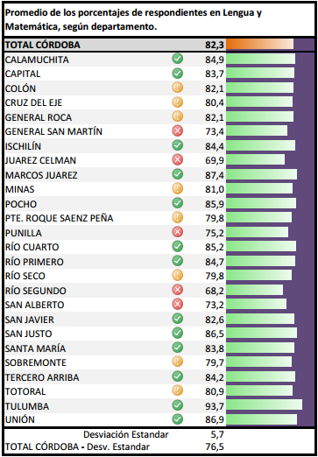
6^{TO} GRADO
PORCENTAJE DE RESPONDIENTES
(%Dpto) ≥ (%Total Córdoba)
(%Dpto) < (%Total Córdoba) y (%Dpto) ≥ (%Total Córdoba - DE)
(%Dpto) < (%Total Córdoba -DE)

Slide 5
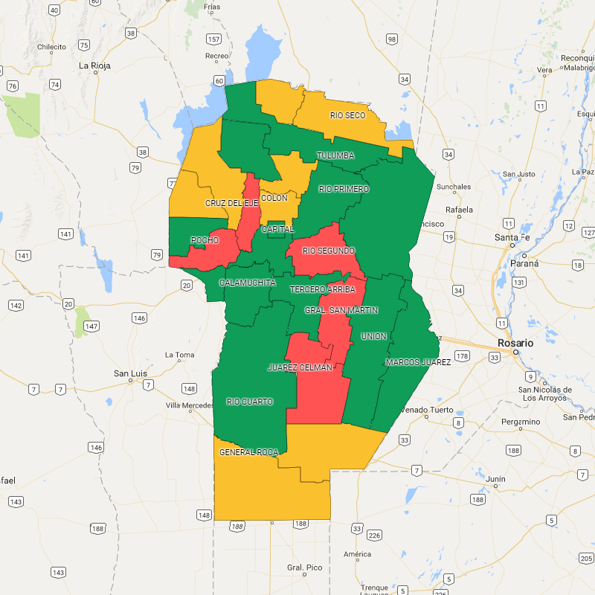
6^{TO} GRADO
PORCENTAJES DE ESTUDIANTES RESPONDIENTES, POR DEPARTAMENTO
(%Dpto) ≥ (%Total Córdoba)
(%Dpto) < (%Total Córdoba) y (%Dpto) ≥ (%Total Córdoba - DE)
(%Dpto) < (%Total Córdoba -DE)

Slide 6
6^{TO} GRADO
RESULTADOS PROVINCIALES DEL NIVEL PRIMARIO APRENDER 2016
% de alumnos por Nivel de desempeño
74,4
67,6

Slide 7
6^{TO} GRADO - LENGUA
RESULTADOS PROVINCIALES NIVEL PRIMARIO
EN RELACIÓN A LOS RESULTADOS GENERALES NACIONALES
% de alumnos por Nivel de desempeño
66,8
74,4

Slide 8
6^{to} grado - LENGUA
RESULTADOS PROVINCIALES NIVEL PRIMARIO
EN RELACIÓN A LOS RESULTADOS DE OTRAS PROVINCIAS
64
68
67
74,4
80

Slide 9
6^{to} grado - MATEMÁTICA
RESULTADOS PROVINCIALES NIVEL PRIMARIO
EN RELACIÓN A LOS RESULTADOS GENERALES NACIONALES
% de alumnos por Nivel de desempeño

Slide 10
6^{to} grado - MATEMÁTICA
RESULTADOS PROVINCIALES NIVEL PRIMARIO
EN RELACIÓN A LOS RESULTADOS DE OTRAS PROVINCIAS
56
62
57
67,6
67

Slide 11
6^{to} grado
COMPARACIÓN del nivel primario ENTRE NIVELES DE DESEMPEÑO
ONE 2013 – APRENDER 2016
48,7
56
74,4
67,6

Slide 12
Lengua
3^{ero} grado

Slide 13
3° GRADO - LENGUA
NIVEL DE DESEMPEÑO POR DIRECCIONES DE NIVEL
% de alumnos por Nivel de desempeño

Slide 14
3° GRADO - LENGUA
NIVEL DE DESEMPEÑO SEGÚN ÁMBITO
% de alumnos por Nivel de desempeño
77,7
73,9
69,6

Slide 15
Lengua
6^{to} grado

Slide 16
3° Y 6° GRADO - LENGUA
NIVEL DE DESEMPEÑO POR DIRECCIONES DE NIVEL, CÓRDOBA
% de alumnos por Nivel de desempeño

Slide 17
6° GRADO - LENGUA
NIVEL DE DESEMPEÑO SEGÚN ÁMBITO
75,0
76,9
72,3

Slide 18
3° GRADO - LENGUA
NIVEL DE DESEMPEÑO SEGÚN ÁMBITO
% de alumnos por Nivel de desempeño
77,7
73,9
69,6

Slide 19
Matemática
3^{ero} grado

Slide 20
3° GRADO - MATEMÁTICA
NIVEL DE DESEMPEÑO POR DIRECCIONES DE NIVEL
% de alumnos por Nivel de desempeño

Slide 21
3° GRADO - MATEMÁTICA
NIVEL DE DESEMPEÑO SEGÚN ÁMBITO
% de alumnos por Nivel de desempeño
75,9
74,5
71,2

Slide 22
Matemática
6^{to} grado

Slide 23
3° Y 6° GRADO - MATEMÁTICA
NIVEL DE DESEMPEÑO POR DIRECCIONES DE NIVEL, CÓRDOBA
% de alumnos por Nivel de desempeño

Slide 24
6° GRADO – MATEMÁTICA
NIVEL DE DESEMPEÑO SEGÚN ÁMBITO
68,2
76,1
65,5

Slide 25
3° GRADO - MATEMÁTICA
NIVEL DE DESEMPEÑO SEGÚN ÁMBITO
% de alumnos por Nivel de desempeño
75,9
74,5
71,2

Slide 26
Capacidades y Contenidos evaluados.
Descriptores de los niveles de desempeño.

Slide 27
LENGUA
Capacidad General: COMPRENSIÓN LECTORA
CAPACIDADES ESPECÍFICAS:
EXTRAER: se refiere a localizar información en una o más partes de un texto. INTERPRETAR: implica reconstruir el significado global y realizar inferencias. REFLEXIONAR Y EVALUAR: consiste en relacionar un texto con la propia experiencia, conocimientos e ideas.
Contenidos:
Cohesión. Tipos textuales. Estructura narrativa. Idea central. Vocabulario. Paratextos.

Slide 28
NIVEL DE DESEMPEÑO | DESCRIPTORES | RESULTADOS PROVINCIALES EN %
AVANZADO | Reconocer las distintas tipologías textuales. Localizar información explícita e implícita y, a partir de sus hipótesis lectoras realizar inferencias. Conceptualizar nociones como la de narrador o paratexto (conjunto de los enunciados que acompañan al texto principal de una obra: título, subtítulos, prefacio, índice de materias, etc.) | 41,4%
SATISFACTORIO | Dar cuenta de estrategias lectoras para construir significados globales en todo tipo de textos (literarios y no literarios). | 33%
BÁSICO | Dar cuenta de algunos de los aspectos centrales en cuentos, textos expositivos y crónicas periodísticas. | 14,8%
POR DEBAJO DEL NIVEL BÁSICO | Identificar mecanismos de cohesión más simples en fragmentos textuales separado del texto. | 10,8%
74,4%

Slide 29
MATEMÁTICA
Capacidad General: Resolución de situaciones problemáticas
CAPACIDADES ESPECÍFICAS:
RECONOCIMIENTO DE CONCEPTOS: consiste en identificar conceptos, relaciones y propiedades matemáticas. RESOLUCIÓN DE OPERACIONES: resolver operaciones utilizando distintos procedimientos. RESOLUCIÓN DE SITUACIONES EN CONTEXTOS INTRA Y/O EXTRA MATEMÁTICOS: se refiere a la posibilidad de resolver problemas contextualizados. COMUNICACIÓN: se refiere a la interpretación de la información, esto es: comprender enunciados, cuadros, gráficos; manejar el vocabulario de la matemática, traducir de una forma de representación a otra, de un tipo de lenguaje a otro.
Contenidos relacionados a los ejes de:
Geometría y medida. Número y operaciones

Slide 30
NIVEL DE DESEMPEÑO | DESCRIPTORES | RESULTADOS PROVINCIALES EN %
AVANZADO | Resolver problemas complejos, que requieren 2 o más operaciones, en distintos campos numéricos. Reconocer el problema que puede resolver con una operación matemática dada y viceversa. Identificar figuras geométricas partiendo de sus propiedades. Usar las propiedades de las operaciones aritméticas de multiplicación y división. | 27,6%
SATISFACTORIO | Resolver problemas referidos al campo multiplicativo. Resolver problemas que requieren identificar inferencias no explícita, textual o gráfica, relacionados con perímetro y área (superficie) de figuras sencillas. Relacionar y comparar unidades de medida. | 40%
67,6%

Slide 31
NIVEL DE DESEMPEÑO | DESCRIPTORES | RESULTADOS PROVINCIALES EN %
BÁSICO | Resolver problemas simples del campo multiplicativo con número naturales y calcular perímetros de figuras sencillas con datos explícitos. Resolver problemas que involucran el cálculo de duraciones y dar soluciones a situaciones con datos contenidos en gráficos simples. | 19,6%
POR DEBAJO DEL NIVEL BÁSICO | Realizar cálculos sencillos y resolver problemas simples del campo aditivo. Identificar cuerpos geométricos de uso corriente a través de la descripción de sus características. Reconocer representaciones gráficas para fracciones de uso corriente. | 12,8%

Slide 32
Análisis de Resultados Provinciales

Slide 33
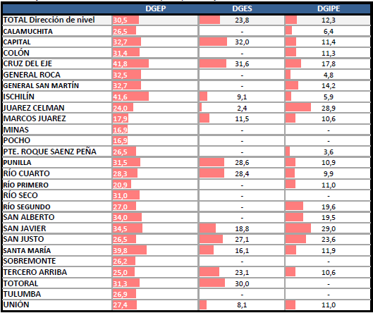
6^{TO} GRADO - LENGUA
CUADRO POR DEPARTAMENTO Y DIRECCIÓN DE NIVEL CON % DE ESTUDIANTES
CON NIVEL DE DESEMPEÑO POR DEBAJO DEL NIVEL SATISFACTORIO*
*Suma del Básico y Por debajo del Básico

Slide 34
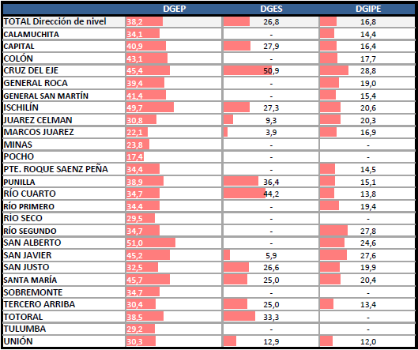
6^{TO} GRADO - MATEMÁTICA
CUADRO POR DEPARTAMENTO Y DIRECCIÓN DE NIVEL CON % DE ESTUDIANTES
CON NIVEL DE DESEMPEÑO POR DEBAJO DEL NIVEL SATISFACTORIO*
*Suma del Básico y Por debajo del Básico

Slide 35
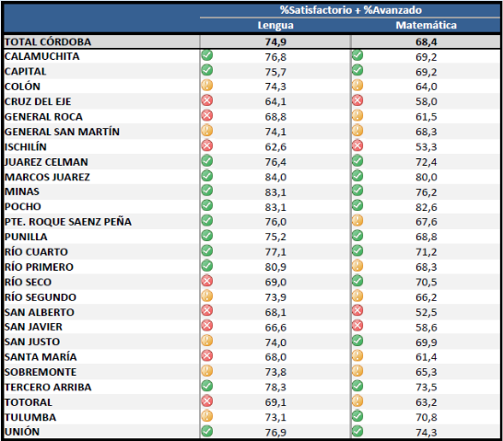
6TO GRADO
CUADRO DE % DE ESTUDIANTES CON NIVEL DE DESEMPEÑO SUPERIOR AL NIVEL BÁSICO, POR DEPARTAMENTO Y ÁREA
(%Dpto) ≥ (%Total Córdoba)
(%Dpto) < (%Total Córdoba) y (%Dpto) ≥ (%Total Córdoba - DE)
(%Dpto) < (%Total Córdoba -DE)
%Dpto. es la suma de los porcentajes de los niveles de desempeño Satisfactorio y Avanzado del Departamento, según el área de conocimiento.
% Total Córdoba es la suma de los porcentajes de los niveles de desempeño Satisfactorio y Avanzado del total provincial, según el área de conocimiento.
DE = desviación estándar de las sumas de los porcentajes Satisfactorio y Avanzado de los departamentos, según el área de conocimiento.
DE = desviación estándar de los promedios de los porcentajes de respondientes de las áreas de los departamentos.

Slide 36
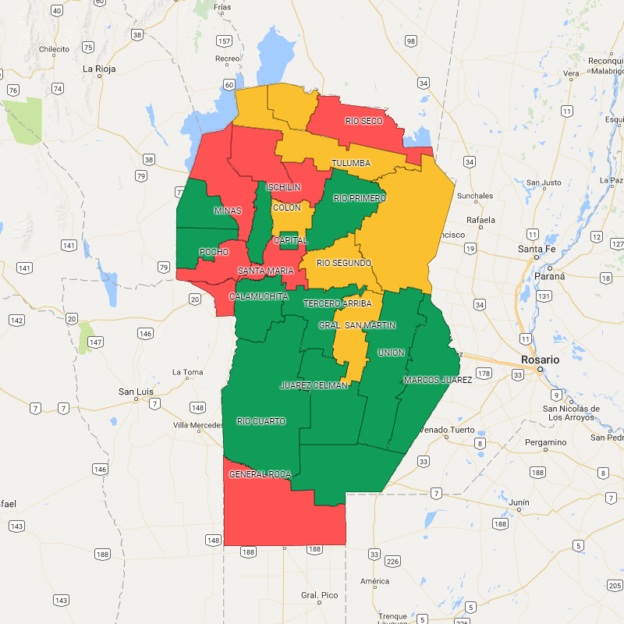
6to GRADO -LENGUA
% DE ESTUDIANTES CON NIVEL DE DESEMPEÑO SUPERIOR AL NIVEL BÁSICO, POR DEPARTAMENTO
(%Dpto) ≥ (%Total Córdoba)
(%Dpto) < (%Total Córdoba) y (%Dpto) ≥ (%Total Córdoba - DE)
(%Dpto) < (%Total Córdoba -DE)

Slide 37
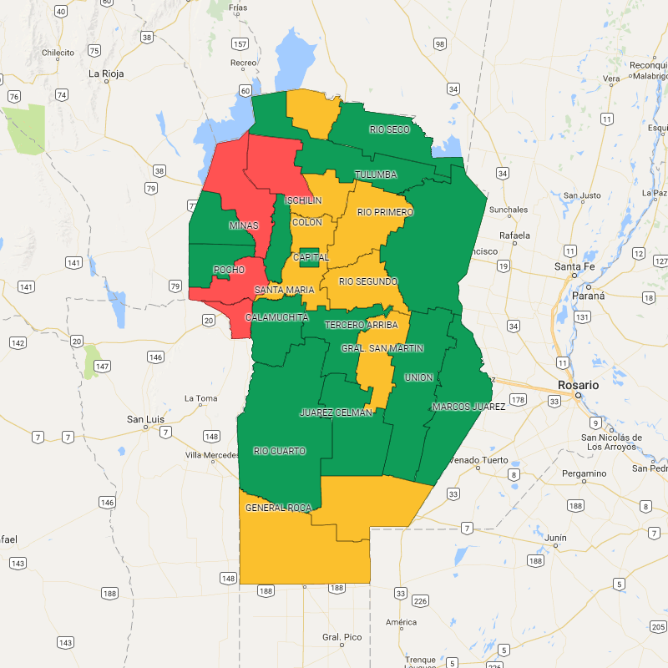
6to GRADO -MATEMÁTICA
% DE ESTUDIANTES CON NIVEL DE DESEMPEÑO SUPERIOR AL NIVEL BÁSICO, POR DEPARTAMENTO
(%Dpto) ≥ (%Total Córdoba)
(%Dpto) < (%Total Córdoba) y (%Dpto) ≥ (%Total Córdoba - DE)
(%Dpto) < (%Total Córdoba -DE)

Slide 38
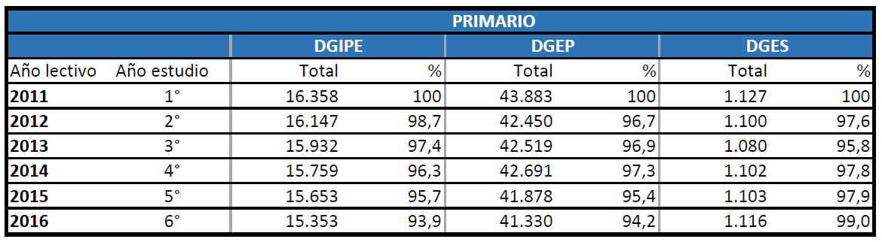
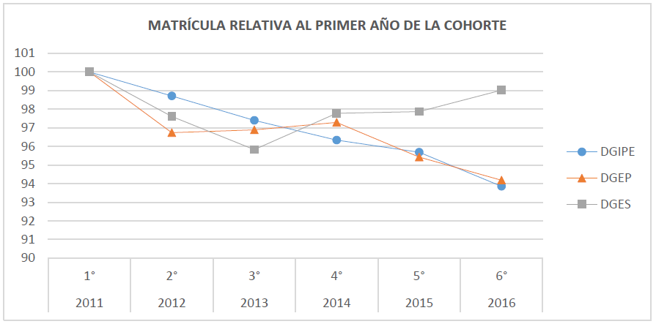
EVOLUCIÓN DE MÁTRICULA DE LA COHORTE 2011
EN NIVEL PRIMARIO POR DIRECCIÓN DE NIVEL
MATRICULA RELATIVA AL PRIMER AÑO DE LA COHORTE 2011

Slide 39
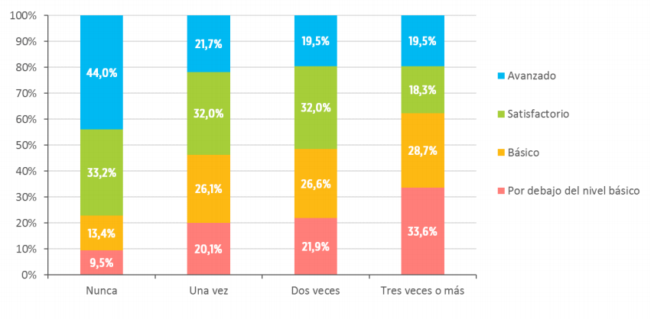
6^{TO} GRADO – LENGUA
NIVEL DE DESEMPEÑO SEGÚN REPITENCIA DECLARADA

Slide 40
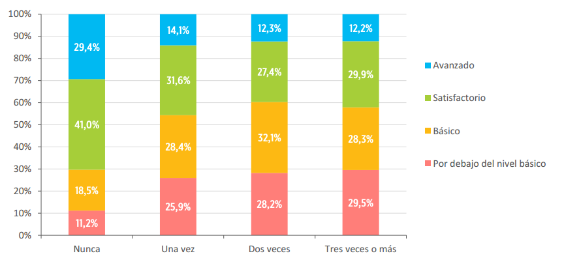
6^{TO} GRADO – MATEMÁTICA
NIVEL DE DESEMPEÑO SEGÚN REPITENCIA DECLARADA

Slide 41
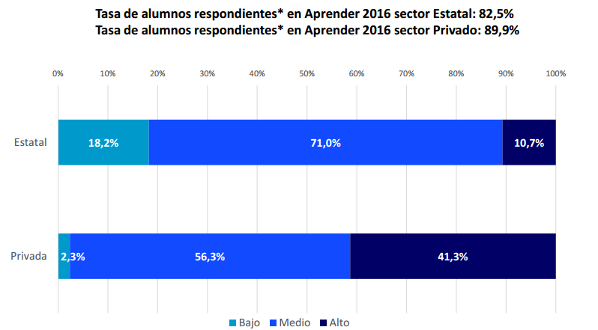
6^{TO} GRADO
PERFIL DE LOS ESTUDIANTES QUE ASISTEN AL SECTOR ESTATAL Y PRIVADO
POR NIVEL SOCIOECONÓMICO

Slide 42
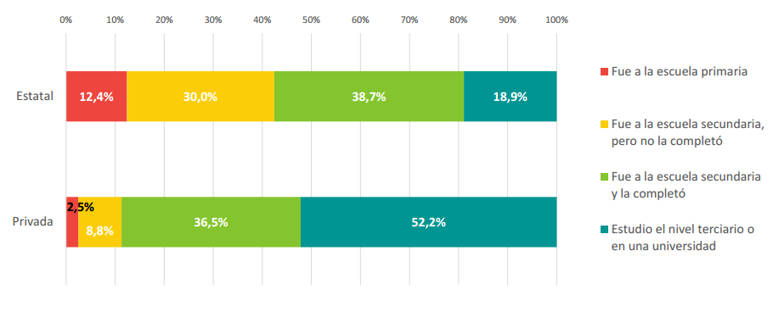
6^{TO} GRADO
PERFIL DE LOS ESTUDIANTES QUE ASISTEN AL SECTOR ESTATAL Y PRIVADO
POR MÁXIMO NIVEL EDUCATIVO DE LOS PADRES

Slide 43
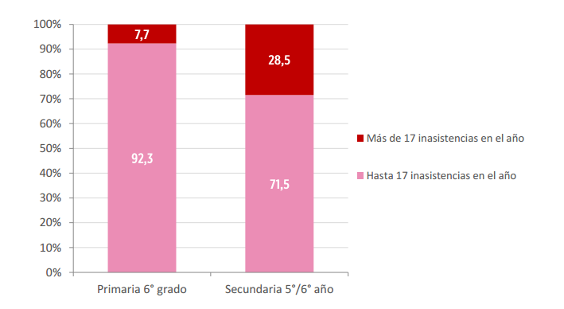
COMPARACIÓN 6^{TO} GRADO/ 6^{TO} AÑO
INASISTENCIAS DECLARADAS POR LOS ESTUDIANTES

Slide 44
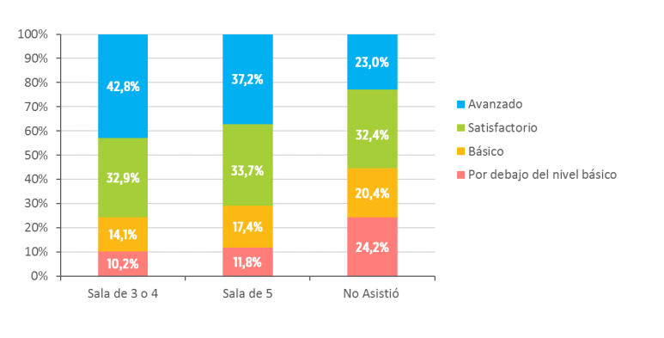
6^{TO} GRADO - LENGUA
NIVEL DE DESEMPEÑO SEGÚN ASISTENCIA AL NIVEL INICIAL

Slide 45
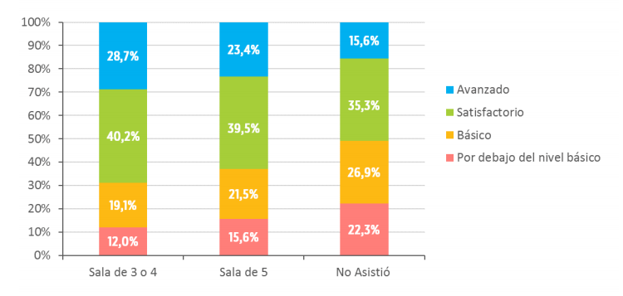
6^{TO} GRADO - MATEMÁTICA
NIVEL DE DESEMPEÑO SEGÚN ASISTENCIA AL NIVEL INICIAL

Slide 46
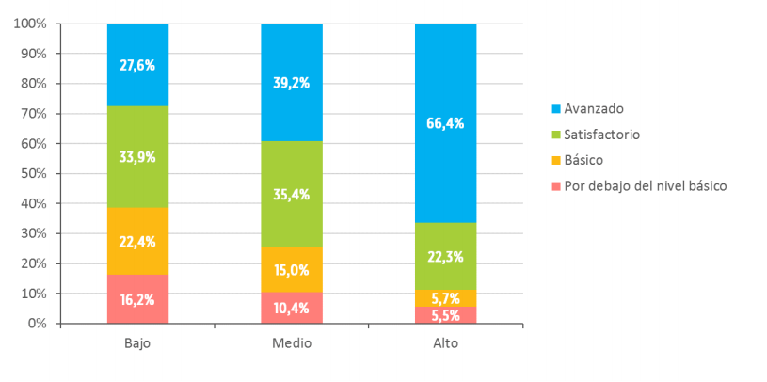
6^{TO} GRADO - LENGUA
NIVEL DE DESEMPEÑO SEGÚN NIVEL SOCIOECONÓMICO DEL ESTUDIANTES

Slide 47
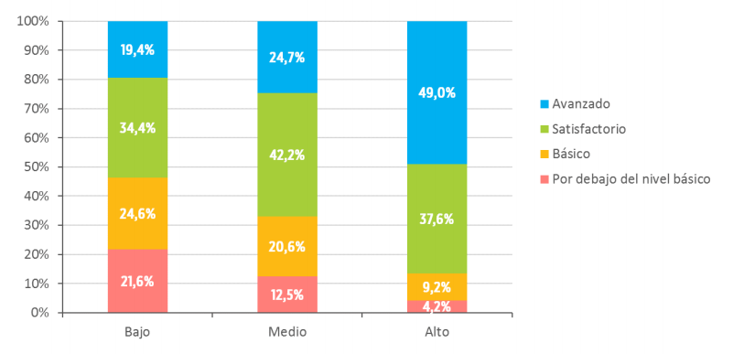
6^{TO} GRADO - MATEMÁTICA
NIVEL DE DESEMPEÑO SEGÚN NIVEL SOCIOECONÓMICO DEL ESTUDIANTES

